Slide 1
Nejčastější zjištění při auditech operací MF - AO
Hana Kovářová
Jan Marek
12. 11. 2024

Slide 2
Program
11:00 – 11:10
Představení činnosti Auditního orgánu
Audity fondů EU
11:15 – 11:45
Příklady identifikovaných zjištění oddělení Audit IROP
Diskuze

Slide 3
PŘEDSTAVENÍ AUDITNÍHO ORGÁNU

Slide 4
Auditní orgán
odbor v Ministerstvu financí
funkce dána nařízeními EU
Fondy EU
provádíme audity systému, audity operací a audity účtů s cílem poskytnout EK nezávislé ujištění, pokud jde o účinné fungování systémů řízení a kontroly a legalitu a správnost výdajů zahrnutých do účtů předložených EK
vypracováváme a předkládáme EK výrok auditora a výroční kontrolní zprávu
Národní plán obnovy
provádíme audity systému a testování věcné správnosti s cílem poskytnout EK nezávislé ujištění, že milníky a cíle předkládané v žádosti o platbu jsou úplné, správné a spolehlivé a nastavené řídicí a kontrolní systémy jsou účinné a efektivní
Další auditované prostředky poskytnuté z:
Finančních mechanismů EHP a Norska
Druhého švýcarského příspěvku
Azylového a migračního fondu a Fondu pro vnitřní bezpečnost
Fondu solidarity

Slide 5
Auditní orgán
Co neděláme
neaudituje hospodaření auditované organizace
Auditní orgán ≠ Interní audit
není správcem daně, neprovádí daňovou kontrolu
není detektivem a policistou
není nástrojem vyřizování konkurenčního boje
není zodpovědný za odhalování podvodů a trestního jednání

Slide 6
AUDITY FONDŮ EU

Slide 7
Druhy auditů
Audit operace
účel: ověřit legalitu a správnost výdajů vykázaných Komisi (na vzorku výdajů)
Audit účetní závěrky
účel: poskytnout EK přiměřenou jistotu o úplnosti, přesnosti a věrohodnosti účtů
Audit systému
účel: ověření účinného fungování řídicího a kontrolního systému programu
auditovaný subjekt: ŘO/ZS, PCO/PO, NOK
auditovaný subjekt: příjemce dotace
auditovaný subjekt: PCO/PO

Slide 8
Zjištění z auditů
Audit operace
zjištění bez finančního dopadu / zjištění s finančním dopadem
Audit účetní závěrky
dtto audit systému
Audit systému
akční plán - AO dává doporučení, auditovaný subjekt přijímá nápravná opatření
vliv na hodnocení ŘKS (1 až 4)
finanční oprava – oblast VZ dle Rozhodnutí Komise C(2019) 3452, mimo oblast VZ dotčená částka nebo sazba dle právního aktu
extrapolace výsledků – i malá finanční oprava může ovlivnit celkovou chybovost programu

Slide 9
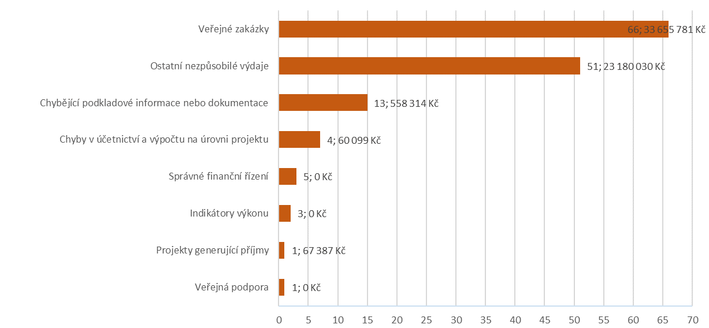
Zjištění dle kategorií pochybení v roce 2023
Zdroj dat: IS APAO, stav k 12. 3. 2024

Slide 10
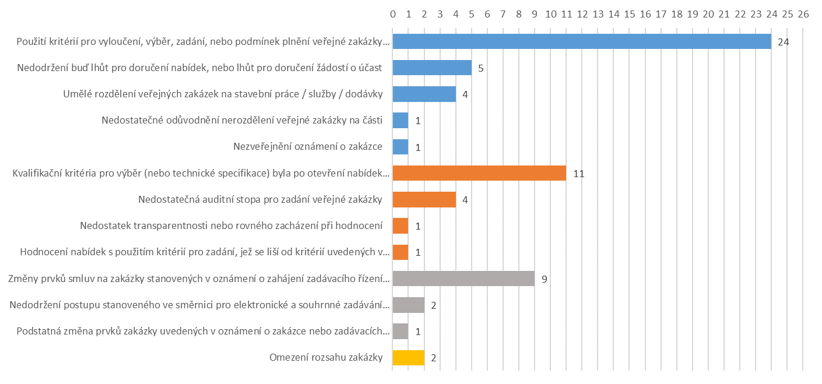
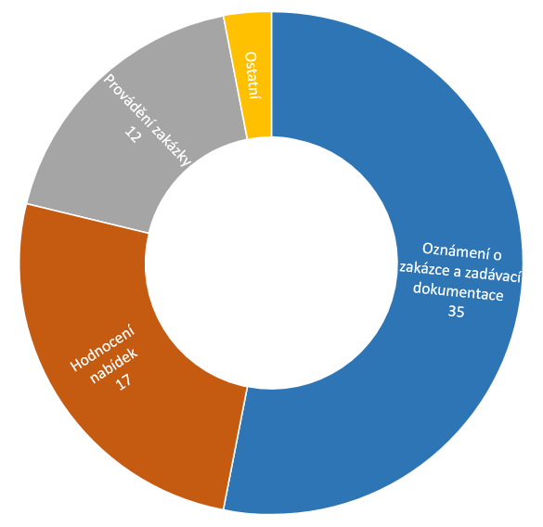
Pochybení v oblasti VZ v roce 2023
66 zjištění ve VZ
Zdroj dat: IS APAO, stav k 12. 3. 2024

Slide 11
Výsledky auditů operací IROP v roce 2023

Slide 12
Oblast porušení dle četnosti chyb

Slide 13
Oblast porušení z finančního pohledu

Slide 14
Příklady identifikovaných zjištění
odd. audit IROP

Slide 15
Obchodní názvy
Východiska
„Obchodní názvy“ - přímé a nepřímé odkazy na určité dodavatele nebo výrobky, patenty na vynálezy, užitné vzory, průmyslové vzory, ochranné známky a označení původu.
§ 89, odst. 5 ZZVZ - Zákaz uvádět přímé či nepřímé odkazy na určité dodavatele nebo výrobky (nadlimitní režim / podlimitní režim v případě použití druhu řízení pro nadlimitní režim / ZPŘ v případě odkazu v ZD)
čl. 7. 2. 4. (MP Z 21 – 27) – analogická úprava (zákazky mimo režim zákona)
§ 36, odst. 1 ZZVZ - zadávací podmínka, která zaručuje konkurenční výhodu určitým dodavatelům a/nebo představuje nedůvodnou překážku hospodářské soutěže (ZPŘ bez odkazu na § 89 v ZD)

Slide 16
Obchodní názvy
Východiska
§ 89 odst. 6 ZZVZ – výjimka ze zákazu použít obchodní názvy v případech, kdy stanovení technických podmínek není dostatečně přesné nebo srozumitelné. U každého odkazu je třeba umožnit nabídku rovnocenného řešení.
Čl. 7.2.5. (MP Z 21 – 27) – analogická úprava (zakázky mimo režim zákona). V MP Z 21 – 27 navíc standard v daném odvětví (kvalitativní, popisný). Zejména položky na trhu běžně dostupné. I zde je třeba nabídnout rovnocenné řešení.
Odkaz v praxi není nutné (či možné) uvádět u každé položky VV. Ze ZD však musí být zřejmé, kterých položek či skupin totožných položek se nabídka rovnocenného řešení týká.

Slide 17
Obchodní názvy
Přístup AO
V případě porušení zákazu uvádět obchodní názvy aplikace finanční opravy 25 % výdajů na zakázku (Rozhodnutím EK C(2019) 3452, bod 11 přílohy k Rozhodnutí – v případech kdy nabídku může podat pouze jediný subjekt)
Snížená sazba finanční opravy 10, resp. 5 % dle zhodnocení závažnosti zjištěné nesrovnalosti

Slide 18
Obchodní názvy
Přístup AO
Posouzení dopadu zjištěné chyby s ohledem na:
charakter a specifika předmětu plnění veřejné zakázky (stavba, dodávky, služby)
charakter chybně označených položek z hlediska dostupnosti na trhu (běžně dostupné zboží či materiál či naopak vysoce specifická část předmětu plnění)
celkový finanční objem zakázky v porovnání s objemem chybně označených položek rozpočtu v absolutních hodnotách
úroveň soutěže o zakázku (počet nabídek, potenciál odrazení uchazečů od soutěže požadavkem na konkrétní specificky označené položky)
situaci na relevantním trhu (šíře okruhu možných dodavatelů)

Slide 19
Obchodní názvy
Příklad zjištění
VZ na stavební práce (modernizace operačních sálů) zadávaná formou ZPŘ
ZŘ zahájeno uveřejněním výzvy na profilu zadavatele (07/2021)
V PD respektive soupisu prací obsaženy formulace:
Dlaždice ze slinuté keramiky (F008494) v odstínu Bianco Assoluto
Obklad mimo sprchový box v bílém odstínu (WAKV4104)
Obklad ve sprchovém boxu se vzorem dekoru (WAKV4110)
Objem dotčených položek ve finančním vyjádření cca 26 % z hodnoty nabídky
Šetřením bylo zjištěno, že kód výrobku „F008494“ a název odstínu „Bianco Assoluto" jsou specifické pro obklad dodavatele Laminam (ověřeno na produktovém listu výrobku)
Kódy výrobků WAKV4104, resp. WAKV4110 jsou pak specifické pro obklady „Rako Vein“ a „Rako Concept“ dodavatele Rako

Slide 20
Obchodní názvy
Argumentace AS
Definován požadavek na standard kvality dle vyhlášky 92/2012 Sb.
Uchazeči jsou odborně způsobilé osoby znalé předpisů a vyhlášek
Požadavek na vzhled a barevnost stanoven z důvodů definování požadavků na kvalitu a standardy materiálů
z důvodu přesného vymezení vlastností výrobku (zejména klíčového rozměru tloušťky)
ZD zároveň obsahovala obecnou formulaci o možnosti nabídnutí rovnocenných řešení
Ust. § 89 odst. 5 a 6 ZZVZ, příp. § 90 odst. 3 ZZVZ se týkají technických podmínek pro nadlimitní režim

Slide 21
Obchodní názvy
Posouzení AO
V případě ZPŘ auditorský tým analogicky dovozuje zákaz uvádět obchodní názvy z textace ust. § 36 odst. 1 ZZVZ
Vyhnutí se zákazu uvádět obchodní názvy v zadávací dokumentaci není možné paušálním prohlášením (viz ÚOHS-S0527,0560/2015/VZ-33472/2015/531/Jdo)
Přípustnost užití obchodních názvů v ZD nastupuje až tehdy, kdy není z objektivních důvodů možné uvést k daným položkám technický popis
Snaha zadavatele o zdůraznění požadavku na omyvatelnost povrchu a min. výšku omyvatelného povrchu, příp. vzhled a barevnost mohla být vyjádřena slovním popisem, příp. odkazem na Vyhlášku č. 92/2012 Sb.

Slide 22
Obchodní názvy
Posouzení AO
Zadavatel sám uvedl „Že uchazeči jsou odborně způsobilé osoby znalé předpisů a vyhlášek a nejedná se o laickou veřejnost.“
Zadavatel v ZD zcela jasně specifikoval rozměry dlažby (délku, výšku i šířku) v metrických jednotkách (mm)
Užití obchodních názvů nebylo důvodné
Porušení ust. § 36 odst. 1 ZZVZ (konkurenční výhoda) ve vazbě na § 6 odst. 2 ZZVZ (zákaz diskriminace)
Porušení části III, odst. 1, bod 2 „Podmínek Rozhodnutí o poskytnutí dotace“, neboť při zadávání VZ nebylo postupováno v souladu se ZZVZ
Stanovena finanční oprava ve výši 10 % výdajů veřejné zakázky, neboť:
Do ZŘ byly doručeny 2 nabídky, avšak jedna z nich byla ze zadávacího řízení vyloučena,
Finanční objem dotčených položek činil 26 % z hodnoty posuzované nabídky

Slide 23
Duplicitní kritérium profesní kvalifikace
Východiska
§ 6 odst. 1 a 2 ZZVZ – Zadavatel musí dodržovat (mimo jiné) zásadu přiměřenosti a zákazu diskriminace (analogicky čl. 6.1.1. MP Z 21 – 27)
§ 36 odst. 1 ZZVZ - zadávací podmínky nesmí být stanoveny tak, aby určitým dodavatelům bezdůvodně přímo nebo nepřímo zaručovaly konkurenční výhodu nebo vytvářely bezdůvodné překážky hospodářské soutěže (analogicky čl. 7.2.1. MP Z 21 – 27)
§ 77 odst. 2 písm. a) ZZVZ - Zadavatel může požadovat, aby dodavatel předložil doklad, že je oprávněn podnikat v rozsahu odpovídajícímu předmětu veřejné zakázky, pokud jiné právní předpisy takové oprávnění vyžadují (požadavek na doložení dokladů analogicky dle čl. 7.2.3. písm. a) bod 3 MP Z 21 - 27)

Slide 24
Duplicitní kritérium profesní kvalifikace
Přístup AO
Zohlednění:
přiměřenosti požadavku na kvalifikaci ve vztahu k specifikům požadovaného plnění
vlivu použitého diskriminačního kritéria na hospodářskou soutěž (počet uchazečů)
případných námitek proti dané kvalifikační podmínce a způsob jejich vypořádání
nedostatečného nebo chybějícího odůvodnění použití kvalifikačního požadavku na straně zadavatele
případné vyloučení uchazečů pro nesplnění dané kvalifikační podmínky a jeho vliv na pořadí nabídek
další relevantní okolnosti daného zadávacího řízení

Slide 25
Duplicitní kritérium profesní kvalifikace
Přístup AO
V případech, kdy požadavky na profesní kvalifikaci nesouvisejí s předmětem VZ, přičemž nabídku může podat pouze jediný dodavatel aplikace finanční opravy 25 % výdajů na zakázku (Rozhodnutí EK C(2019) 3452, bod 11 přílohy k Rozhodnutí)
Snížená sazba finanční opravy 10 % v případech, kdy požadavky na profesní kvalifikaci souvisejí s předmětem VZ, avšak nejsou přiměřené
Snížená sazba finanční opravy 5 % v případech, kdy požadavky na profesní kvalifikaci jsou sice omezující, avšak je zajištěna minimální míra soutěže (určitý počet uchazečů podal nabídky a tyto nabídky splňovaly kritéria pro výběr)

Slide 26
Duplicitní kritérium profesní kvalifikace
Příklad zjištění
Nadlimitní VZ na stavební práce (přeložka, resp. obchvat silnice II. tř.) zadávaná formou otevřeného řízení (zadavatel ÚSC)
ZŘ zahájeno 08/2020
V ZD uveden požadavek na doložení profesní kvalifikace:
„Dodavatel v souladu s ust. § 77 odst. 2) písm. a) ZZVZ předloží doklad o oprávnění podnikat v rozsahu odpovídajícím předmětu veřejné zakázky. Dodavatel za tímto účelem předloží živnostenské oprávnění či licenci pro živnost:
Provádění staveb, jejich změn a odstraňování,
Montáž, opravy, revize a zkoušky elektrických zařízení.
Součástí stavby dle PD rovněž stavební objekty SO 413 - Přeložka kabelového vedení nn pro napájení čerpadel, SO 421 - Úprava veřejného osvětlení a SO 450 – Silniční meteorologická stanice

Slide 27
Duplicitní kritérium profesní kvalifikace
Příklad zjištění
Příloha č. 2 Nařízení vlády č. 278/2008 Sb. - Při provádění uvedených stavebních prací mohou být vykonány i činnosti související s realizací staveb, které jsou předmětem živností řemeslných, případně živností volných (tzn. i činnosti související s řemeslnou živností Montáž, opravy, revize a zkoušky elektrických zařízení)
Rozhodnutí NSS ze dne 24. 7. 2014, č. j. 10 As 111/2014 - „držitel živnosti Provádění staveb, jejich změn a odstraňování je oprávněn vykonávat i činnosti související s realizací staveb, které jsou předmětem živností řemeslných nebo vázaných, případně živnosti volné“ a zároveň, že „v rámci dotčené živnosti mohou být vykonávány i činnosti, které nejsou stavebními ani montážními pracemi, ale jsou vykonávány při nich a musí souviset s realizací stavby“
Rozhodnutí ÚOHS ze dne 21. 2. 2020, č. j. ÚOHS-05747/2020/553/LHI – „dodavatel, který disponuje „multiprofesním“ živnostenským oprávněním, je oprávněn vykonávat i činnosti, na které by za jiných okolností musel mít samostatné živnostenské oprávnění. Jelikož tyto činnosti jsou vykonávány v rámci komplexní stavby, jsou dodavatelé kvalifikováni pro plnění veřejné zakázky již živnostenským oprávněním Provádění staveb, jejich změn a odstraňování.“

Slide 28
Duplicitní kritérium profesní kvalifikace
Argumentace AS
Živnostenské oprávnění „Montáž, opravy, revize a zkoušky elektrických zařízení“ zadavatel požadoval z důvodu realizace stavebních objektů 413 a 421. Jedná se o specifické práce „s elektrickým proudem“, k jejichž řádnému provedení je nutná tato odborná kvalifikace
Požadavek na toto živnostenské oprávnění zadavatel považoval za potřebný (s ohledem na nutnost upozornit, že stavba obsahuje i specifické práce spojené s montáží elektro zařízení a jejich revizemi)
Zadavatel neměl informace o tom, že tento předmět podnikání je obsažen i v předmětu podnikání Provádění staveb, jejich změn a odstraňování
Dodavatelé neměli problém s prokázáním tohoto kvalifikačního požadavku a žádný z dodavatelů tento požadavek v rámci zadávacího řízení nenapadl

Slide 29
Duplicitní kritérium profesní kvalifikace
Posouzení AO
Živnostenské oprávnění „Provádění staveb, jejich změn a odstraňování“ v sobě zahrnuje i oprávnění k montáži, opravám, revizím a zkouškám elektrických zařízení, pokud mezi těmito pracemi existuje vzájemná věcná souvislost
Stavební objekty „Přeložka kabelového vedení nn pro napájení čerpadel“, „Úprava veřejného osvětlení“ a „silniční meteorologická stanice“ lze tedy realizovat na základě „multioborové“ živnosti „Provádění staveb, jejich změn a odstraňování“ spolu s dalšími stavebními objekty dotčené stavby, vymezenými zadavatelem v ZD
Jednalo se o komplexní zhotovení díla, přičemž zadavateli muselo být předem známo, že vybraný dodavatel bude kromě jiného zajišťovat též montáž elektrozařízení či odborné revize
Pokud je určité kritérium kvalifikace pro plnění předmětu VZ zahrnuto již v jiném požadovaném kritériu, nejedná se o požadavek oprávněný pro splnění VZ, ale o požadavek nepřiměřený a zároveň nadbytečný, který vzhledem k předmětu plnění může působit ve vztahu k potenciálním dodavatelům diskriminačně

Slide 30
Duplicitní kritérium profesní kvalifikace
Posouzení AO
Stanovení požadavku na kvalifikaci v rozporu s ust. § 36 odst. 1 ZZVZ a v rozporu se zásadami přiměřenosti a zákazu diskriminace dle ust. § 6 ZZVZ
Potenciální dopad na rozhodování uchazečů o účast v zadávacím řízení a výběr nejvhodnější nabídky
Porušení části III, odst. 1, bod 2 „Podmínek Rozhodnutí o poskytnutí dotace“, neboť při zadávání VZ nebylo postupováno v souladu se ZZVZ
Finanční oprava ve výši 5 % výdajů veřejné zakázky, neboť:
zadavatel uveřejnil veřejnou zakázku v TED, ve VVZ a na profilu zadavatele a zadávací podmínky byly dostupné po celou dobu zadávacího řízení všem dodavatelům
zadavatel neobdržel námitky z důvodu nesplnění uvedené diskriminační kvalifikační podmínky
nebyly vzneseny dotazy na obsah daného požadavku
hospodářská soutěž byla zajištěna, neboť zadávacího řízení se účastnilo 5 dodavatelů, kteří podali nabídku ve stanovené lhůtě a splnili požadovanou kvalifikaci
žádný z účastníků nebyl ze zadávacího řízení vyloučen

Slide 31
Dělení zakázky v rozporu s MP Z 14 - 20
Východiska
§ 16 odst. 6 ZZVZ – “Předpokládaná hodnota veřejné zakázky se stanoví na základě údajů a informací o zakázkách stejného či podobného předmětu plnění; nemá-li zadavatel k dispozici takové údaje nebo informace, vychází z informací získaných průzkumem trhu, předběžnými tržními konzultacemi nebo jiným vhodným způsobem (analogicky čl. 6.4.3. MP Z 14 – 20).“
§ 18 odst. 1 ZZVZ – „Je-li veřejná zakázka rozdělena na části, stanoví se předpokládaná hodnota podle součtu předpokládaných hodnot všech těchto částí bez ohledu na to, zda je veřejná zakázka zadávána a) v jednom nebo více zadávacích řízeních, nebo b) zadavatelem samostatně nebo ve spolupráci s jiným zadavatelem nebo jinou osobou (analogicky čl. 6.4.4. MP Z 14 – 20).“
§ 18 odst. 2 ZZVZ – „Součet předpokládaných hodnot částí veřejné zakázky podle odstavce 1 musí zahrnovat předpokládanou hodnotu všech plnění, která tvoří jeden funkční celek a jsou zadávána v časové souvislosti. Kromě případů uvedených v odstavci 3 musí být každá část veřejné zakázky zadávána postupy odpovídajícími celkové předpokládané hodnotě veřejné zakázky (analogicky čl. 6.4.5. MP Z 14 – 20).“
Čl. 5.3 písm. a) MP Z – finanční limit pro použití postupů dle MP Z 14 – 20 činí 500 000 Kč bez DPH

Slide 32
Dělení zakázky v rozporu s MP Z 14 - 20
Přístup AO
Posouzení funkční souvislosti jednotlivých poptávaných plnění:
Posouzení věcného charakteru jednotlivých plnění a účel jejich zadání s ohledem na okruh potenciálních dodavatelů
Posouzení místní souvislosti (v širším pojetí) – nemusí být dána pouze hranící objektu nebo přímým sousedstvím, ale např. geografickou působností ÚSC, zohlednění i příp. individuálních podmínek jednotlivých míst realizace
Posouzení časové souvislosti z pohledu doby jejich realizace, resp. časového sledu
Posouzení záměru zadavatele v okamžiku přípravy zadávacího řízení (zda již v tomto okamžiku bylo zadavateli zřejmé, že všechna plnění bude zadávat)

Slide 33
Dělení zakázky v rozporu s MP Z 14 - 20
Příklad zjištění
Zadavatel ÚSC poptávající plnění pro svou příspěvkovou organizaci
Přímé nákupy na zajištění výkonu technického dozoru stavby ve třech lokalitách
Všechny tři lokality se nachází v jednom okrese a to v rámci stejného kraje
Všechny tři stavby byly součástí jediného projektu (se stejným účelem)
Předpokládané hodnoty jednotlivých plnění činily 197 759,56 Kč bez DPH, 208 703,45 Kč bez DPH a 191 902,19 Kč bez DPH, tj. celkem 598 365,20 Kč bez DPH
Všechny 3 smlouvy byly uzavřeny v rozmezí 3 měsíců (12/2019 až 3/2020)
Pořízení TDS bylo plánováno společně již ve Studii proveditelnosti z roku 2017

Slide 34
Dělení zakázky v rozporu s MP Z 14 - 20
Příklad zjištění
Rovněž v Žádosti o podporu žadatel uvedl, že prostřednictvím veřejných zakázek budou vybráni zhotovitelé stavebních prací pro jednotlivé lokality a dodavatelé služeb TDS
Nutnost pořízení TDS služeb za všechny stavby vyplývala rovněž z jedné Projektové dokumentace vypracované v období 5/2017
Zadavatel tedy již v tomto období věděl, že bude pořizovat služby TDS v určitém časovém sledu a byl tedy srozuměn s nutností vyhlásit zakázku malého rozsahu dle MP Z, jelikož služby TDS byly pořizovány v rámci jednoho projektu
AT konstatoval, že zadavatel byl povinen při stanovení předpokládané hodnoty sečíst veškerá plnění předmětu přímých nákupů a vyhlásit zakázku malého rozsahu dle MP Z

Slide 35
Dělení zakázky v rozporu s MP Z 14 - 20
Argumentace AS
Zadavatel se zadáním zakázky na TDS v režimu zakázky malého rozsahu nepočítal. Službu TDS posuzoval jako samostatnou zakázku pro každou lokalitu - stejně jako zakázky na stavební práce
S ohledem na personální kapacity zadavatele bylo rozhodnuto zadávat veřejné zakázky na stavební práce nikoli v jeden okamžik, jak bylo původně plánováno, ale postupně s tím, že zahájení poslední stavební zakázky proběhne až roce 2020
Časová souvislost byla (a stále je) nahlížena optikou kalendářního roku jako základní jednotky pro účetní a rozpočtové období zadavatele průběžně zadávajícího množství zakázek v oblasti (správy) realit

Slide 36
Dělení zakázky v rozporu s MP Z 14 - 20
Argumentace AS
Stavební práce a související plnění (např. TDS) jsou zadávána také v kontextu stavební sezony. Zejména měsíce leden a únor tvoří přirozený předěl mezi jednotlivými obdobími (stavební sezona 2019/stavební sezona 2020
V roce 2019 se jednalo o předání stavenišť ke 2 zakázkám „zakázka 1“ (předpoklad srpen 2019, skutečnost 4. 11. 2019) a „ zakázka 2“ (předpoklad listopad 2019, skutečnost 29. 11. 2019). Hodnota smluv činila 199 800 Kč bez DPH a 199 750 Kč bez DPH, tj. celkem 399 550 Kč, tudíž limit dle Obecných pravidel byl splněn
V roce 2020 se jednalo o předání staveniště k poslední zakázce „zakázka 3“ (předpoklad únor/březen 2020, skutečnost 13. 3. 2020), předpokládaná hodnota 199 750 Kč bez DPH. Limit opět splněn

Slide 37
Dělení zakázky v rozporu s MP Z 14 - 20
Posouzení AO
Místní souvislost dovozena od geografické působnosti - ÚSC poptával služby TDS pro jednotlivé lokality své příspěvkové organizace
Předmět plnění byl u všech zmiňovaných přímých nákupů totožný, jednalo se o druhově stejné služby, které měly zároveň jednotící účel, kterým byl výkon TDS
Časová souvislost byla shledána ve skutečnosti, že všechny tři smlouvy na služby TDS byly uzavřeny v období 12/2019 až 3/2020, tj. v rozmezí tří měsíců, přičemž pořízení služeb TDS bylo předem plánováno (Projektová dokumentace stavby, Studie proveditelnosti, Žádost o podporu)
Jestliže jednotlivá přímá zadání přesahují hranici kalendářního/rozpočtového roku zadavatele pak je tato okolnost možná významná z hlediska účetnictví zadavatele, nikoliv však z hlediska pravidel pro zadávání zakázky

Slide 38
Dělení zakázky v rozporu s MP Z 14 - 20
Posouzení AO
Dle AT nebyl dán žádný rozumný důvod, proč by odlišné lokality, v nichž měla dle projektového záměru být služba TDS vykonávána, měly mít do té míry specifický a určující vliv na celkový předmět plnění, že by to odůvodňovalo nutnost zadání každé části zvlášť
Zadavatel byl povinen sečíst veškerá plnění předmětu přímých nákupů a vyhlásit zakázku malého rozsahu dle MP Z s ohledem na celkovou předpokládanou hodnotu přímých nákupů související s pořízením služeb TDS
Rozhodnutí NSS ze dne 15. 12. 2010 č. j. 2 Afs 55/2010-173 – Poptává-li zadavatel plnění svým charakterem totožné či obdobné, pak takové plnění musí zadávat jako jedinou veřejnou zakázku (připouští podávání nabídek jen na její jednotlivé části)
Rozsudek NSS ze dne 19.1.2012, č. j. 7 As 24/2011-497 – Je nutné posoudit, zda místní odlišnosti nějakým způsobem v rámci jednotlivých míst mohou diferencovat charakter plnění natolik, že budou důvodem pro zadání veřejné zakázky pro každé místo zvlášť

Slide 39
Dělení zakázky v rozporu s MP Z 14 - 20
Posouzení AO
Rozhodnutí předsedy ÚOHS-R0103/2019/VZ – „…časová souvislost může v určitých případech činit i několik let, zejména pokud bude prokázáno, že zadavatel již v okamžiku zahájení první veřejné zakázky věděl či alespoň mohl důvodně předpokládat, že bude následně zadávat plnění (veřejnou zakázku), které s první veřejnou zakázkou tvoří jeden funkční celek…“
Rozsudek KS v Brně ze dne 4. 11. 2022, č. j. 62 Af 46/2021-68 – „časová souvislost je ze strany Úřadu vykládána s ohledem na úmysly a informace zadavatele jemu dostupné v okamžiku zahájení zadávání plnění, aniž by bylo třeba, aby se jednotlivé termíny plnění či termíny uzavření smluv shodovaly.”
Uvedené závěry potrvdil i NSS rozsudkem ze dne 23.3.2023, č. j. 9 As 205/2022-51.

Slide 40
Dělení zakázky v rozporu s MP Z 14 - 20
Posouzení AO
Porušení kap. 6.4.2, 6.4.4 a 6.4.5 MP Z, jelikož do celkové předpokládané hodnoty přímých nákupů související s pořízením služeb TDS nezahrnul všechna související plnění a nevyhlásil zakázku malého rozsahu dle MP Z
Porušení části III, odst. 1, bod 2 „Podmínek Rozhodnutí o poskytnutí dotace“, neboť při zadávání VZ nebylo postupováno v souladu s MP Z 14 – 20
Finanční oprava dle bodu č. 2 „Zakázky na stavební práce/ služby/ dodávky jsou uměle rozděleny“ Přílohy Rozhodnutí EK C(2019) 3452 ze dne 14. 5. 2019, kterému odpovídá míra závažnosti vyjádřená nezpůsobilými výdaji ve výši 100 % z hodnoty předmětných způsobilých výdajů

Slide 41
Moderní metody zadávání
Audity provádíme po certifikaci výdajů (i několik let zpětně po realizaci dané VZ) → činnost AO je poměrně opožděná k aktuálním trendům
Zkušenosti AO s ověřováním Design & Build, DNS
Design & Build
zvýšené nároky na samotnou přípravu ZŘ
odpovědnost za návrh a výstavbu díla na straně zhotovitele
DNS
nejflexibilnější zadávací postup
dlouhotrvající nástroj pro zadavatele (zavedení je možné na jakoukoliv dobu)
trvalá otevřenost (vstupování nových dodavatelů)
strohá právní úprava (pravidla chybějící v zákonné úpravě stanovit v souladu se základními zásadami v zadávací dokumentaci, popř. přiměřeně dle ust. ZZVZ, zejména např. objasňování nabídek, MNNC, staří dokladů, atp.)
Porušení části III, odst. 1, bod 2 „Podmínek Rozhodnutí o poskytnutí dotace“, neboť při zadávání VZ nebylo postupováno v souladu s MP Z 14 – 20
Finanční oprava dle bodu č. 2 „Zakázky na stavební práce/ služby/ dodávky jsou uměle rozděleny“ Přílohy Rozhodnutí EK C(2019) 3452 ze dne 14. 5. 2019, kterému odpovídá míra závažnosti vyjádřená nezpůsobilými výdaji ve výši 100 % z hodnoty předmětných způsobilých výdajů

Slide 42
Anketa

Slide 44
DĚKUJEME ZA POZORNOST
hana.kovarova@mfcr.cz
jan.marek@mfcr.cz

